Slide 1
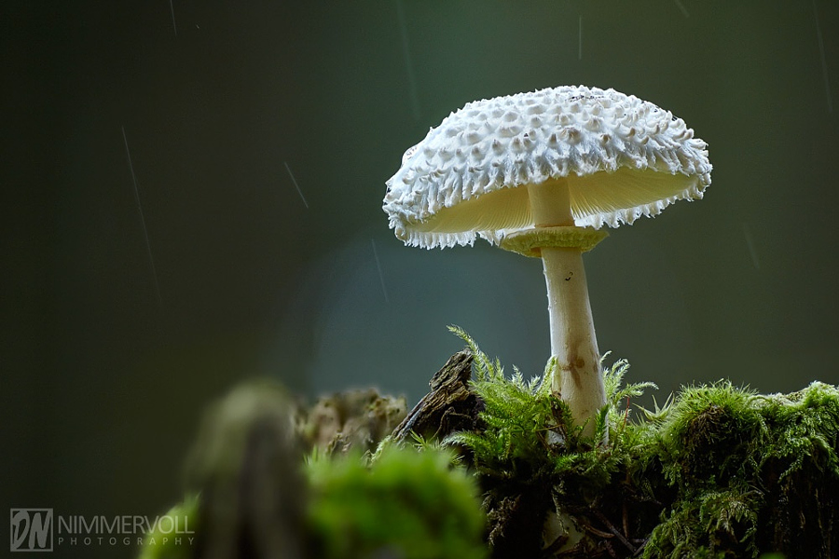

BÀI 51: NẤM (tiếp theo)

Slide 2
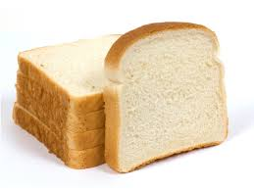
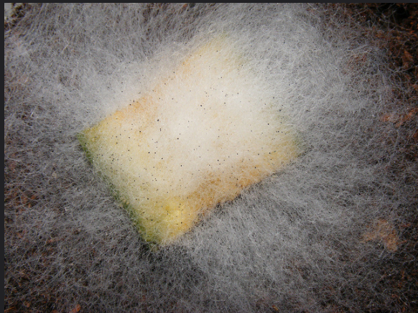
B. ĐẶC ĐIỂM SINH HỌC VÀ TẦM QUAN TRỌNG CỦA NẤM
I. ĐẶC ĐIỂM SINH HỌC
NHÓM 1
Câu 1
Tại sao khi muốn gây mốc trắng người ta chỉ cần để cơm hoặc bánh mì ở nhiệt độ phòng và có thể vẩy thêm ít nước?
Mốc trắng ở bánh mì

Slide 3
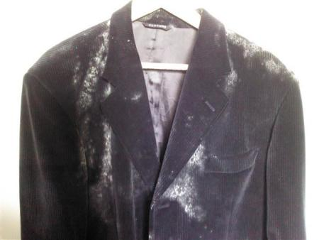
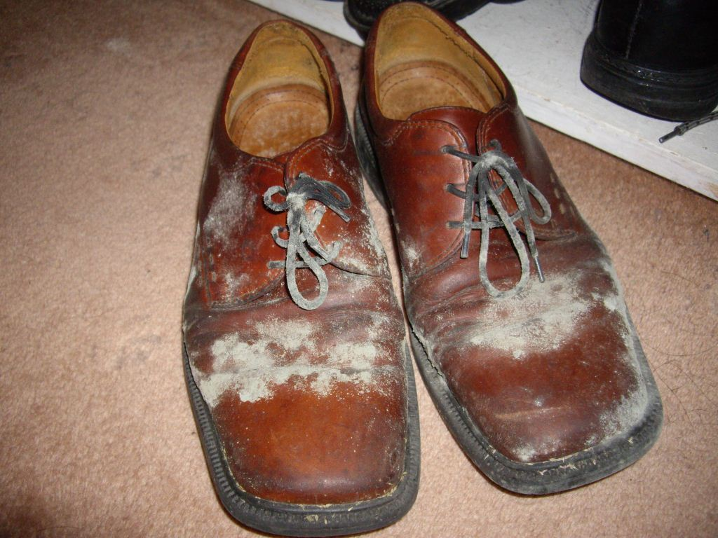
NHÓM 2
Câu 2
Tại sao quần áo hay đồ đạc lâu ngày không phơi nắng hoặc để ở nơi ẩm thường bị nấm mốc?

Slide 4
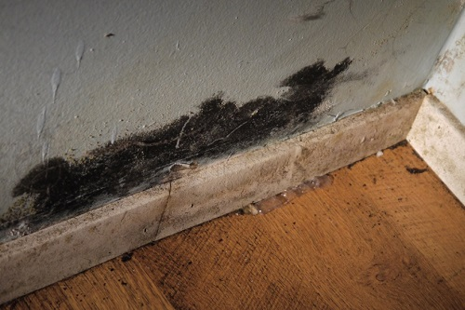
NHÓM 3
Câu 3
Tại sao ở trong chỗ tối nấm vẫn phát triển được?
Sau khi rời tủ quần áo ra chỗ khác, nhìn thấy nấm mọc ở góc tường

Slide 5
B. ĐẶC ĐIỂM SINH HỌC VÀ TẦM QUAN TRỌNG CỦA NẤM
THẢO LUẬN NHÓM
I. ĐẶC ĐIỂM SINH HỌC
Nhóm 2
Nhóm 3
Nhóm 1
Tại sao quần áo hay đồ đạc lâu ngày không phơi nắng hoặc để ở nơi ẩm thường bị nấm mốc?
Tại sao ở trong chỗ tối nấm vẫn phát triển được?
Tại sao khi muốn gây mốc trắng người ta chỉ cần để cơm hoặc bánh mì ở nhiệt độ phòng và có thể vẩy thêm ít nước?

Slide 6
B. ĐẶC ĐIỂM SINH HỌC VÀ TẦM QUAN TRỌNG CỦA NẤM
Kết quả
I. ĐẶC ĐIỂM SINH HỌC
Câu 1
Câu 2
- Cơm, bánh mì là nguồn chất hữu cơ.
- Nhiệt độ phòng (khoảng 20-30⁰C).
- Vẩy nước đủ độ ẩm.
Những điều kiện trên giúp mốc trắng phát triển.
- Quần áo, đồ đạc là chất hữu cơ có sẵn trong điều kiện ẩm ướt nấm mốc sẽ phát triển.
Câu 3
- Nấm không có diệp lục, sử dụng chất hữu cơ có sẵn nên không cần ánh sáng vẫn phát triển được.

Slide 7
1. Điều kiện phát triển của nấm
Nấm phát triển cần những điều kiện gì?

Slide 8
Chất hữu cơ
Nấm phát triển cần những điều kiện gì?
Nhiệt độ
Độ ẩm

Slide 9
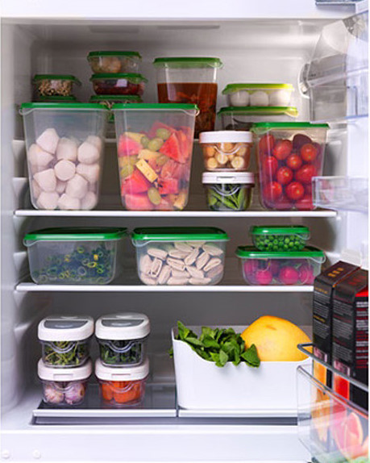
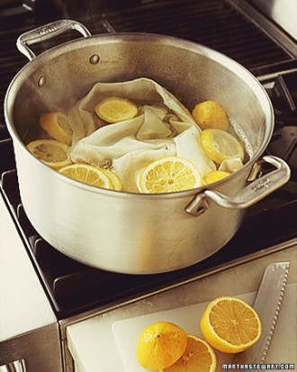
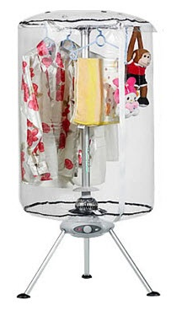

MỘT SỐ BIỆN PHÁP HẠN CHẾ NẤM PHÁT TRIỂN
Bảo quản lạnh
Kể tên một số biện pháp hạn chế nấm phát triển mà em biết?
Đun sôi
Sấy
Phơi

Slide 10
B. ĐẶC ĐIỂM SINH HỌC VÀ TẦM QUAN TRỌNG CỦA NẤM
Hoại sinh
I. ĐẶC ĐIỂM SINH HỌC
1. Điều kiện phát triển của nấm
2. Cách dinh dưỡng
Kí sinh
Nêu ví dụ về nấm hoại sinh và nấm kí sinh?
Nấm dinh dưỡng bằng những hình thức nào?
Cộng sinh

Slide 11
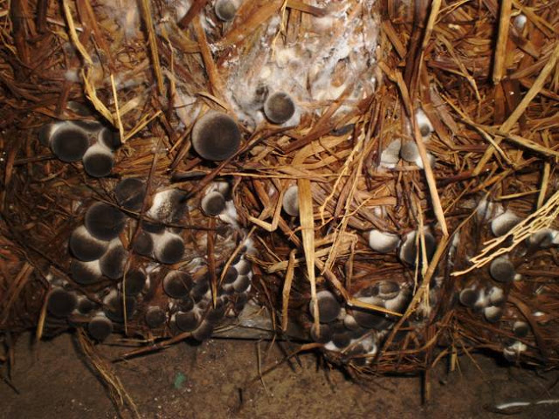
Hoại sinh
Nấm rơm
Mốc trắng ở bánh mì

Slide 12
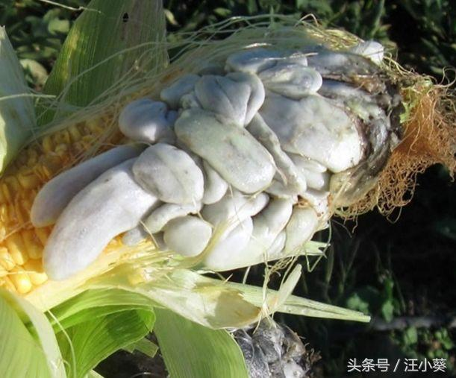
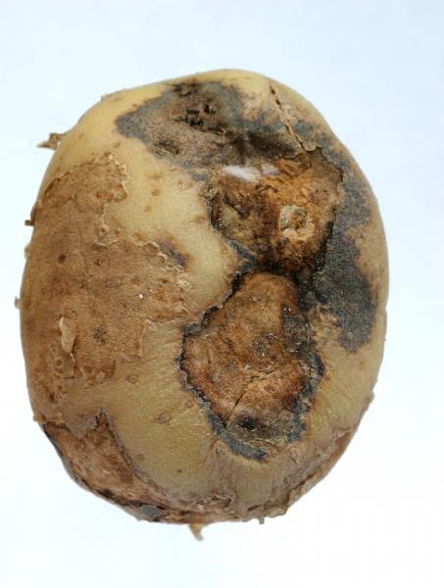
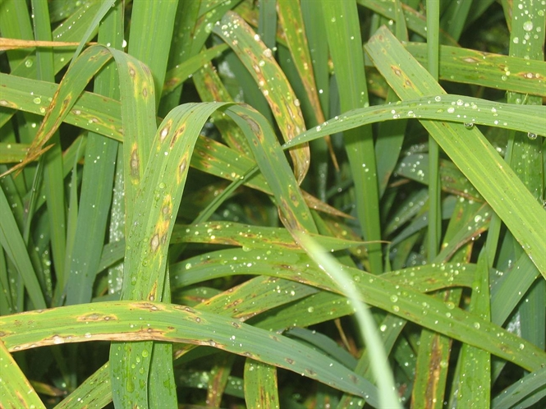
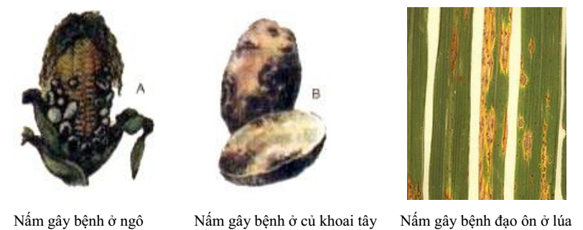
Kí sinh

Slide 13
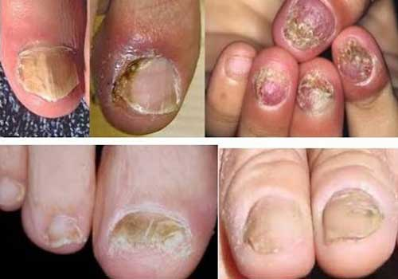
Kí sinh
Nấm kí sinh gây bệnh nấm móng ở người

Slide 14
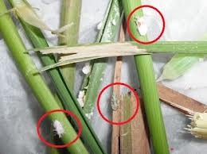
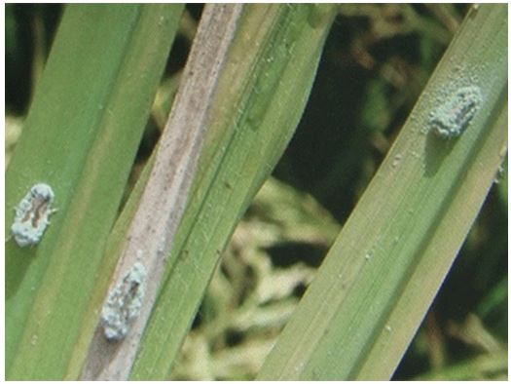
Kí sinh
Nhiều loài nấm ký sinh gây chết rầy nâu

Slide 15

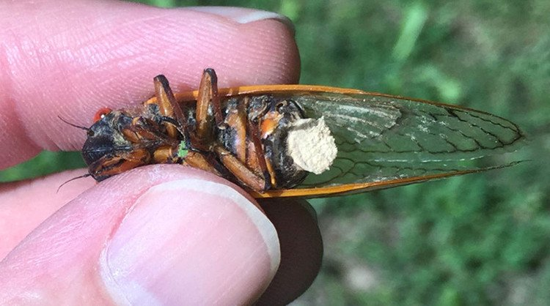
Nấm Massospora cicadina lây nhiễm trên nhiều con ve sầu
Bào tử nấm màu trắng trên xác ve sầu bị nổ bụng. (Ảnh: Science Alert)

Slide 16
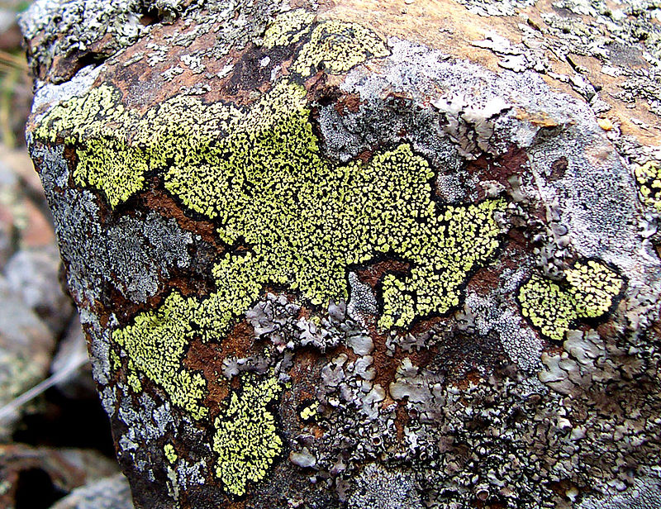
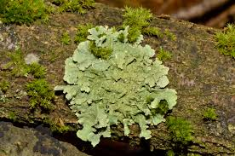
Cộng sinh
Địa y trên một tảng đá
Địa y trên một cành cây

Slide 17
B. ĐẶC ĐIỂM SINH HỌC VÀ TẦM QUAN TRỌNG CỦA NẤM
I. ĐẶC ĐIỂM SINH HỌC
Công dụng | Ví dụ
1. Phân giải chất hữu cơ thành chất vô cơ | Các nấm hiển vi trong đất
2. Sản xuất rượu, bia, chế biến một số thực phẩm, làm men nở bột mì | Một số nấm men
3. Làm thức ăn | Men bia, các nấm mũ như nấm hương, nấm rơm, nấm sò, nấm gan bò, mộc nhĩ...
4. Làm thuốc | Mốc xanh, nấm linh chi...
II. TẦM QUAN TRỌNG CỦA NẤM
1. Nấm có ích
Nêu công dụng của nấm? Lấy ví dụ?
Đối với đời sống con người, nấm có ích hay có hại?

Slide 18
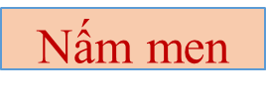
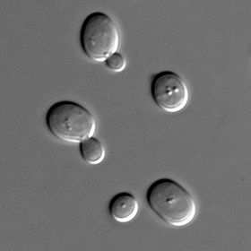
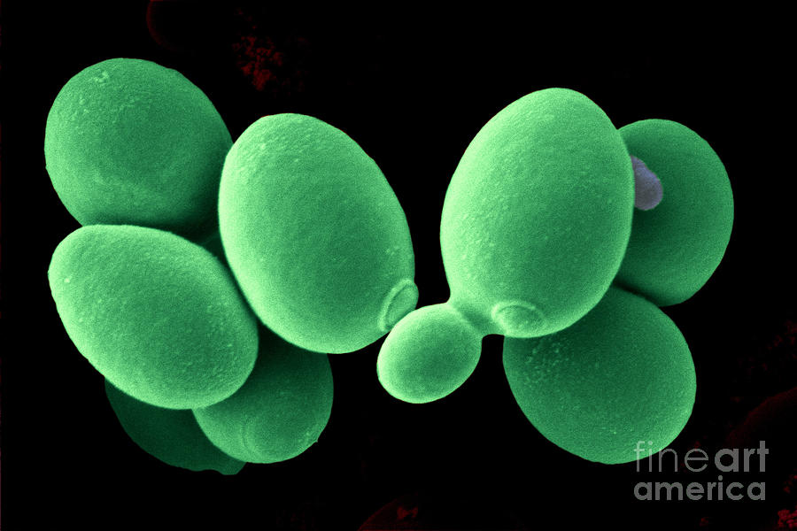
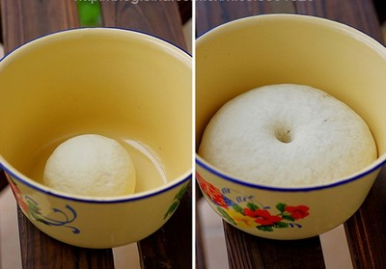
Saccharomyces cerevisiae lên men làm bánh mì, rượu, và bia
Bột bánh mì trước và sau khi ủ men

Slide 19
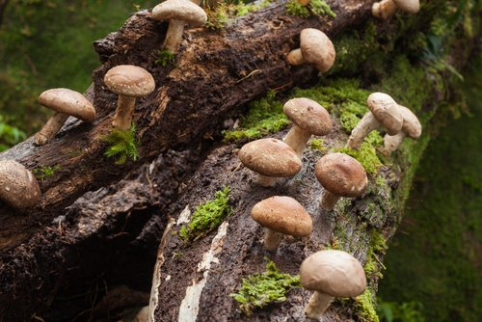
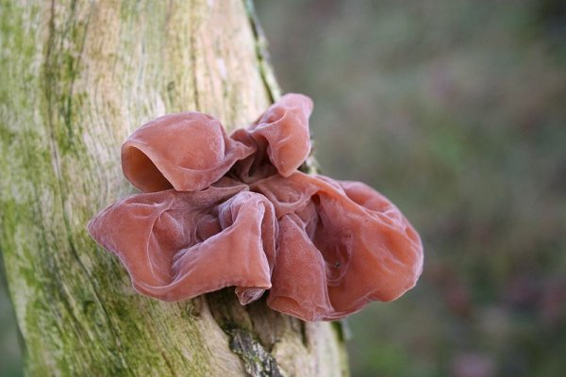
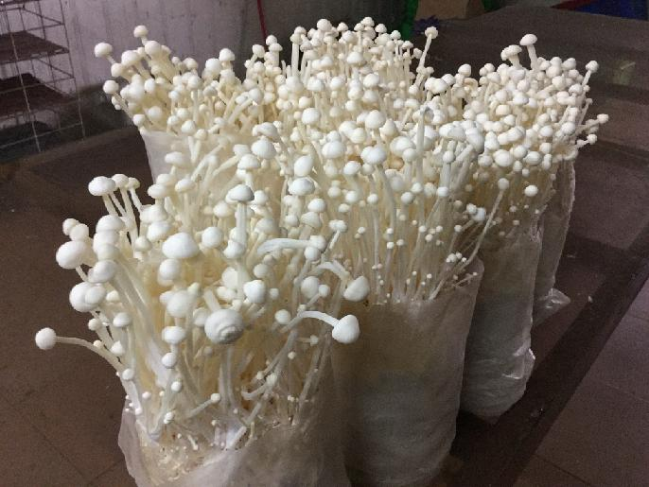
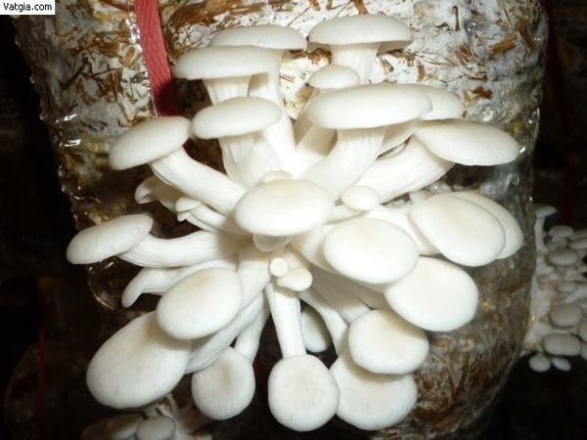
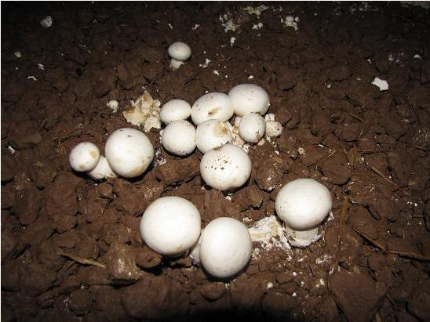
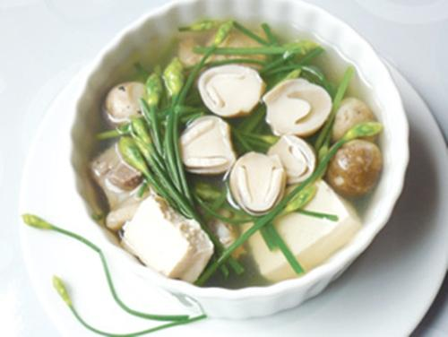
MỘT SỐ NẤM DÙNG LÀM THỨC ĂN
Nấm hương mọc trên thân cây
Nấm mèo mọc trên thân cây
Nấm kim châm
Nấm sò
Nấm mỡ
Nấm rơm

Slide 20
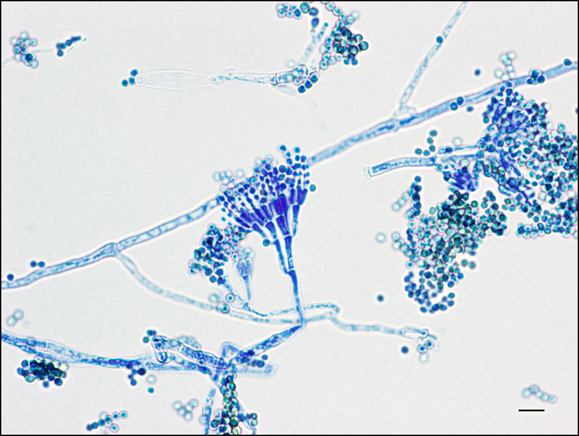
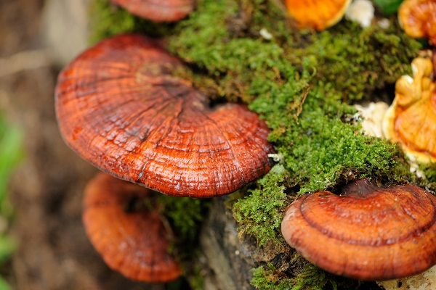
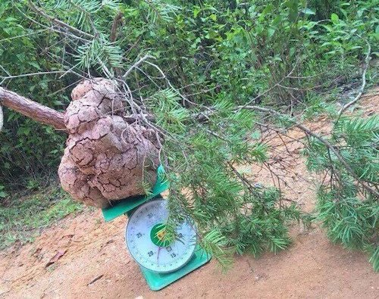
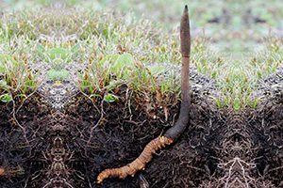
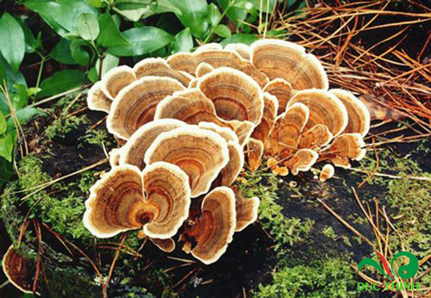
MỘT SỐ NẤM DÙNG LÀM THUỐC
Mốc xanh
Nấm phục linh
Nấm linh chi
Đông trùng hạ thảo
Nấm vân chi

Slide 21
B. ĐẶC ĐIỂM SINH HỌC VÀ TẦM QUAN TRỌNG CỦA NẤM
I. ĐẶC ĐIỂM SINH HỌC
Nấm gây những tác hại gì cho thực vật?
II. TẦM QUAN TRỌNG CỦA NẤM
1. Nấm có ích
2. Nấm có hại

Slide 22
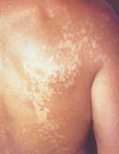
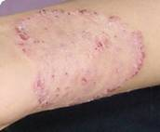
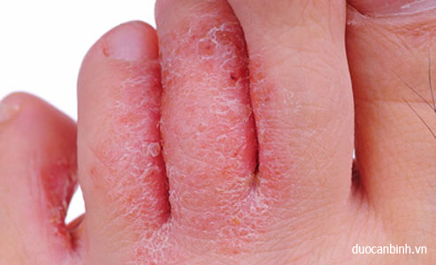
Kể một số nấm có hại cho người?
Nấm kí sinh gây bệnh nấm móng ở người
Hắc lào
Nước ăn chân
Lang ben

Slide 23
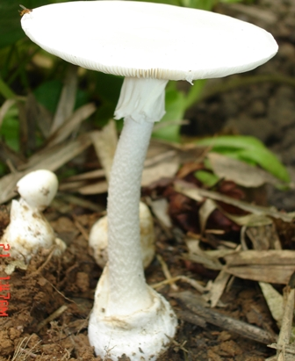
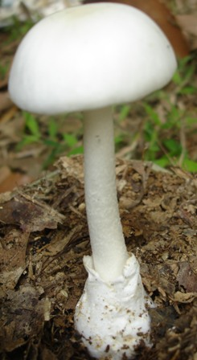
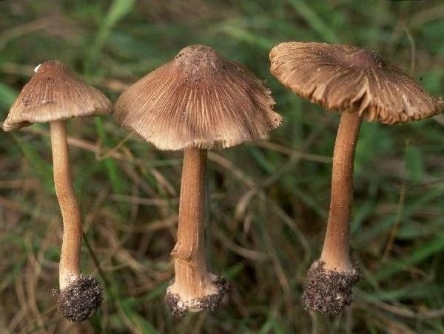
MỘT SỐ NẤM ĐỘC PHỔ BIẾN Ở VIỆT NAM
Nấm độc tán trắng (Amanita verna)
Nấm độc trắng hình nón (Amanita virosa)
Nấm mũ khía nâu xám (Inocybe fastigiata hoặc Inocybe rimosa)

Slide 24
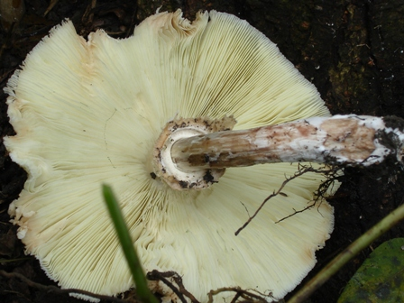
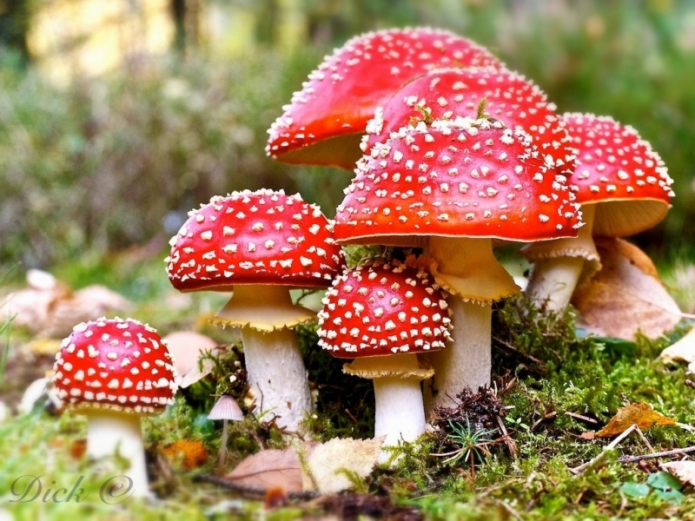
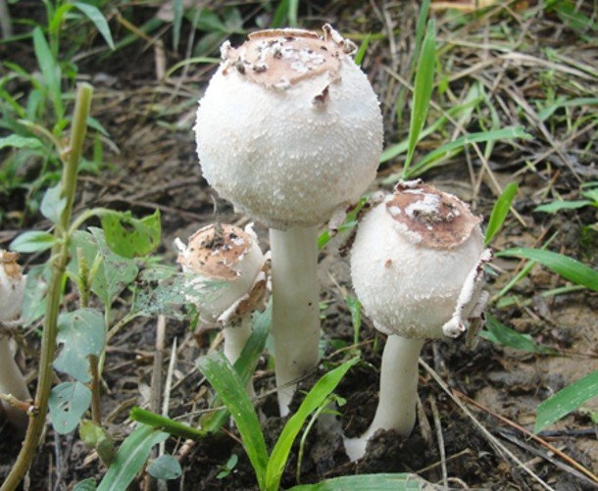
MỘT SỐ NẤM ĐỘC PHỔ BIẾN Ở VIỆT NAM
Nấm ô tán trắng phiến xanh (Chlorophyllum molybdites)
Nấm đỏ
Nấm độc trắng hình trứng

Slide 25
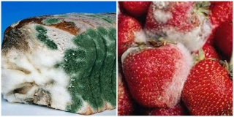
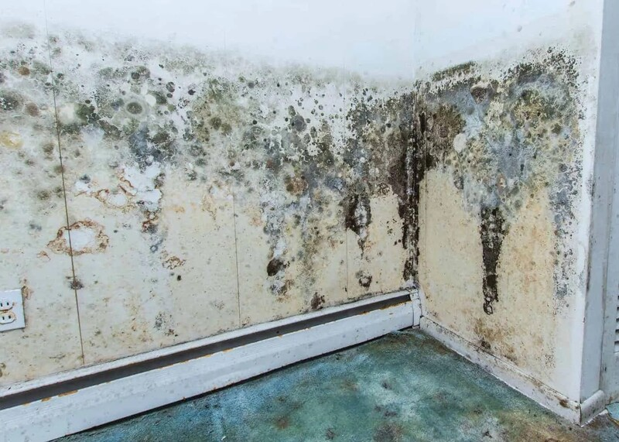

Nấm làm hỏng đồ ăn, đồ uống, đồ dùng, tường nhà…

Slide 26
Để hạn chế tác hại của nấm đối với con người chúng ta cần làm gì?

Slide 27
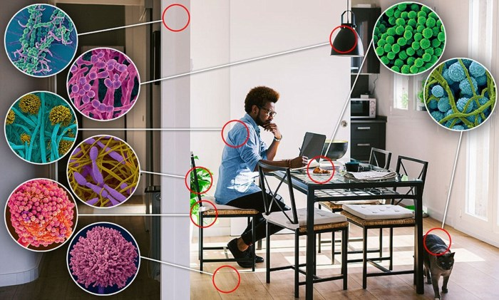
EM CÓ BIẾT?
Nấm có ở khắp mọi nơi xung quanh chúng ta.

Slide 28
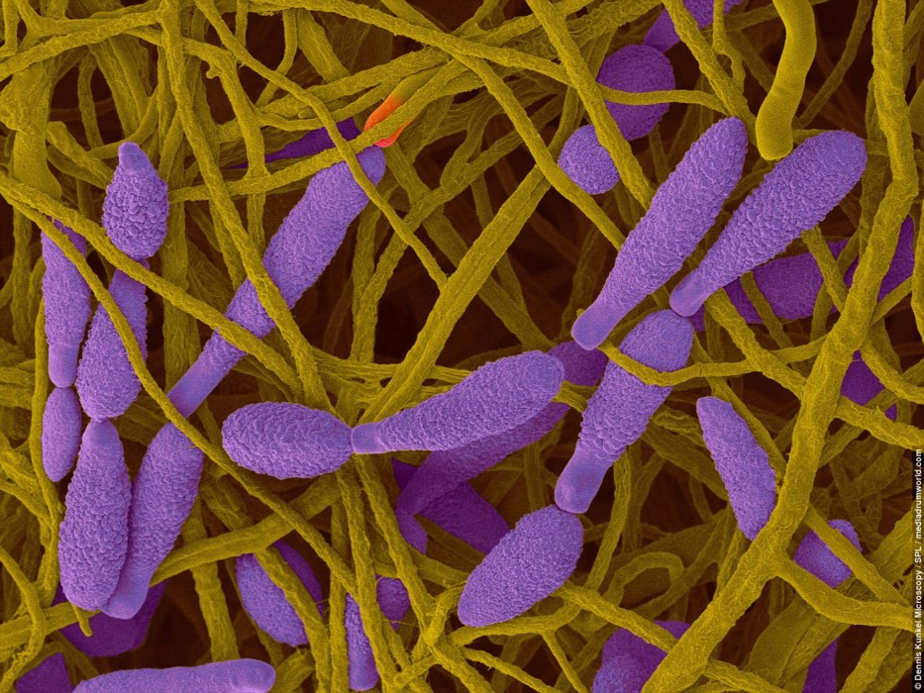
Nấm Alternaria alternata
(có ở cây cảnh)

Slide 29
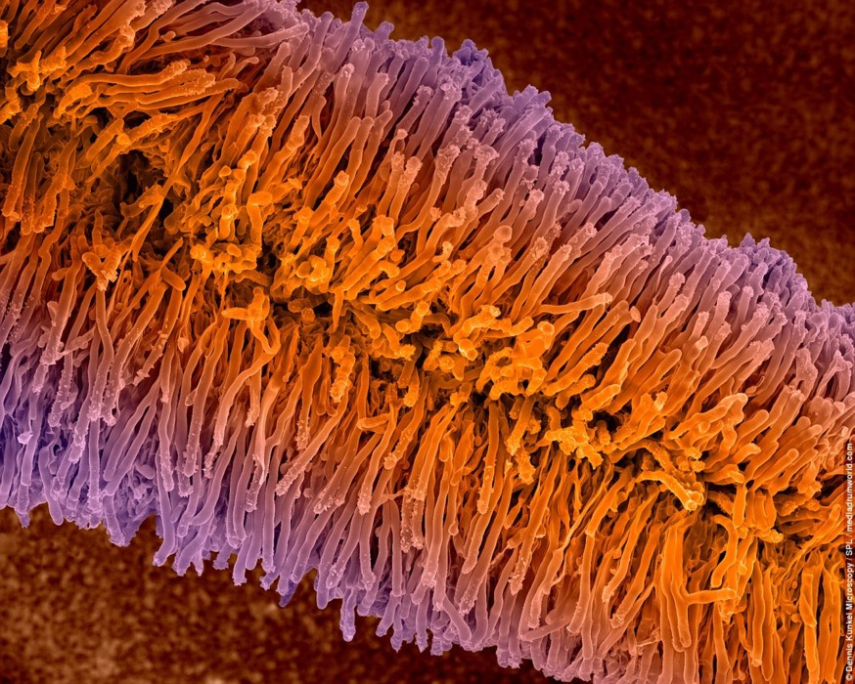
Nấm Bracket (có trong thảm, vải)

Slide 30
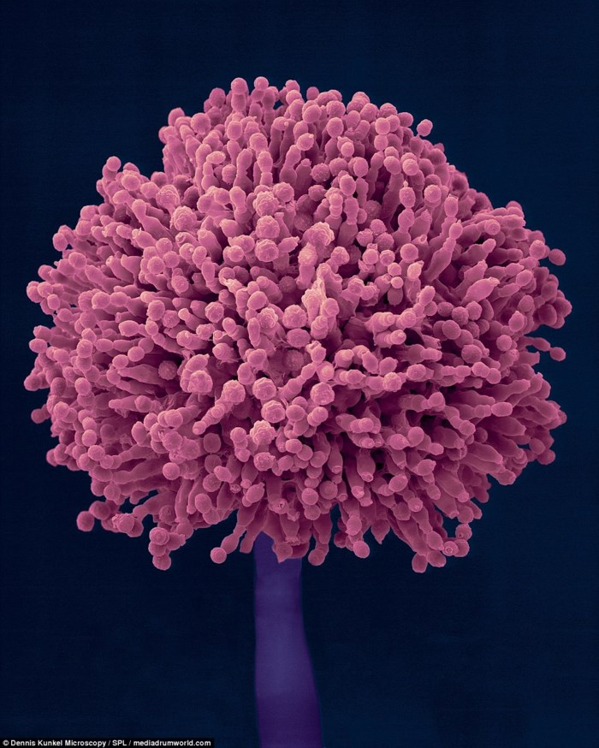
Nấm Aspergillus flavus
(có trong thảm, vải)

Slide 31

Nấm Memnoniella
echinata
(có ở nơi ẩm ướt)

Slide 32

Nấm Memnoniella
(có trong đất, mảnh vụn...)

Slide 33

Nấm Scopulariopsis brevicaulis
(có trên tường)

Slide 34

Nấm Aspergillus
Niger
(trong bụi)

Slide 35

Cladosporium (trong bụi, không khí)

Slide 36

Nấm Epicoccum nigrum
(có trong lông động vật,
đất, thức ăn ôi thiu...)

Slide 37

Candida albicans
(kí sinh trong đường
Hô hấp)

Slide 38

Flavus Aspergillus
(thức ăn ôi thiu)

Slide 39

Stachybotrys chartarum
(trong thức ăn)

Slide 40
EM CÓ BIẾT?
Nấm có ở khắp mọi nơi xung quanh chúng ta.

Slide 41
CỦNG CỐ
Chọn Câu trả lời đúng:
1. Nấm có những cách dinh dưỡng nào?
Hoại sinh
Kí sinh
Cộng sinh
Cả 3 cách trên

Slide 42
Chọn Câu trả lời đúng:
2. Nấm cần những điều kiện nào để phát triển?
Chất vô cơ, nhiệt độ, độ ẩm
Chất hữu cơ, nhiệt độ thích hợp, độ ẩm cao
Chất hữu cơ, nhiệt độ, độ ẩm, ánh sáng

Slide 43
Chọn câu trả lời đúng:
3.Dựa vào đặc điểm cấu tạo, nấm có đặc điểm gì giống vi khuẩn?
Gồm nhiều tế bào.
Không có chất diệp lục.
Có nhân hoàn chỉnh.
Có roi.

Slide 44

DẶN DÒ
Làm bài tập 4 SGK/170
Học bài
Đọc bài Địa y

